Slide 1

DECISION TREE AND RANDOM FOREST
NHÓM 3

Slide 2
Nội dung
Cây Quyết Định (Decision Tree)
Bài Toán Phân Loại
Thuật Toán ID3 (Iterative Dichotomiser 3)
Thuật Toán C4.5 (Cải tiến từ ID3)
Thuật Toán CART (Classification and Regression Tree)
Ví Dụ Minh Hoạ
Tổng Hợp Các Vấn Đề
Các Bước Xây Dựng Cây
Rừng Ngẫu Nhiên (Random Forest)
Hàm Đánh Giá (Metric)
Kết Luận

Slide 3
Nội dung
CÂY QUYẾT ĐỊNH (DECISION TREE)

Slide 4
CÂY QUYẾT ĐỊNH (DECISION TREE)
Cây quyết định (Decision Tree) là một cây phân cấp có cấu trúc được dùng để phân lớp các đối tượng dựa vào dãy các luật.
Là một thuật toán học có giám sát dùng được cho cả bài toán Classification và Regression.
Thiết kế dưới dạng câu hỏi, giả lập mô phỏng việc con người suy nghĩ và giải quyết vấn đề.

Slide 5
CÂY QUYẾT ĐỊNH (DECISION TREE)
Tóm lại, cho dữ liệu về các đối tượng gồm các thuộc tính cùng với lớp (classes) của nó, cây quyết định sẽ sinh ra các luật để dự đoán lớp của các dữ liệu chưa biết.

Slide 6
CÂY QUYẾT ĐỊNH (DECISION TREE)
Các thành phần của cây quyết định:
Nút gốc: Là nút trên cùng trong cây, biểu diễn toàn bộ tập dữ liệu. Đây là điểm khởi đầu của quá trình ra quyết định.
Nút nội bộ: Một nút tượng trưng cho sự lựa chọn liên quan đến một tính năng đầu vào. Phân nhánh các nút nội bộ kết nối chúng với các nút lá hoặc các nút nội bộ khác.
Nút lá/nút đầu cuối: Một nút không có bất kỳ nút con nào biểu thị nhãn lớp hoặc giá trị số.
Nút cha: Nút chia thành một hoặc nhiều nút con.
Nút con: Các nút xuất hiện khi nút cha bị tách.

Slide 7
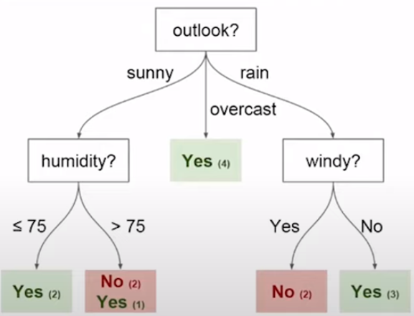
CÂY QUYẾT ĐỊNH (DECISION TREE)
Ví dụ minh hoạ

Slide 8
Nội dung
BÀI TOÁN PHÂN LOẠI

Slide 9
BÀI TOÁN PHÂN LOẠI
Khi kết quả đầu ra là một giá trị rời rạc, chúng ta sử dụng thuật toán phân loại.
Các kiểu trong bài toán phân loại:
Phân loại nhị phân (Binary Classification): Chỉ có 2 nhãn.
Phân loại đa lớp (Multiclass Classification): Có nhiều hơn 2 nhãn.
Phân loại đa nhãn (Multi-label Classification): Mỗi mẫu dữ liệu có thể thuộc nhiều nhãn cùng lúc.

Slide 10
Nội dung
THUẬT TOÁN ID3 (ITERATIVE DICHOTOMISER 3)

Slide 11
THUẬT TOÁN ID3 (ITERATIVE DICHOTOMISER 3)
ID3 thực hiện tìm kiếm tham lam trên không gian các cây quyết định (do Quilan đề xuất năm 1986).
Mục tiêu:
Chọn ra các thuộc tính phù hợp nhất để phân chia không gian dữ liệu.
Thực hiện qua việc tính toán độ đo lượng thông tin như entropy or độ suy giảm thông tin (information gain) để phân chia cây.

Slide 12
THUẬT TOÁN ID3 (ITERATIVE DICHOTOMISER 3)
Các thuộc tính của dữ liệu có thể rời rạc (discrete) or là thuộc tính định danh (categorical).
Quy trình huấn luyện (quy nạp) với chiến lược Top-Down và bắt đầu với root node.
Quy trình phát triển cây sẽ tiếp tục cho đến khi:
Tất cả các thuộc tính đã được sử dụng và được biểu quyết theo số đông để quyết định leaf node.
Tất cả các mẫu thuộc cùng một lớp.

Slide 13
THUẬT TOÁN ID3 (ITERATIVE DICHOTOMISER 3)
Information gain
Dựa trên sự suy giảm của hàm entropy khi tập dữ liệu được phân chia dựa trên một thuộc tính.
Để xây dựng một cây quyết định, phải tìm tất cả thuộc tính trả về information gain cao nhất.
Bước 1: Tính thông tin trung bình (Entropy) cần thiết để phân loại một mẫu trong phần dữ liệu D.

Slide 14
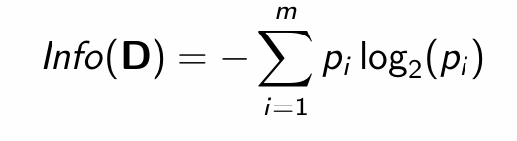
THUẬT TOÁN ID3 (ITERATIVE DICHOTOMISER 3)
Information gain
D: phần dữ liệu hiện tại
N: Số mẫu của D
Info(D): Entropy

Slide 15
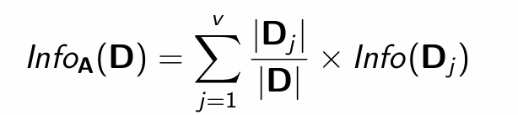
THUẬT TOÁN ID3 (ITERATIVE DICHOTOMISER 3)
Information gain
Bước 2: Tính lượng entropy trên mỗi thuộc tính:
Giả sử chia mẫu dữ liệu là D có thuộc tính A có các giá trị tương ứng {a₁, … a_{v}}.
Chia D thành v phần.
Lượng thông tin cần thiết để phân loại được đo bởi:

Slide 16

THUẬT TOÁN ID3 (ITERATIVE DICHOTOMISER 3)
Information gain
Bước 3: Tính information gain
Information gain chia bởi thuộc tính A
Information gain là độ giảm trung bình trong thông tin cần thiết gây ra bởi biết giá trị của thuộc tính A
Lựa chọn thuộc tính phân chia ở node N: Lấy thuộc tính A với information gain cao nhất (Gain(A)).

Slide 17
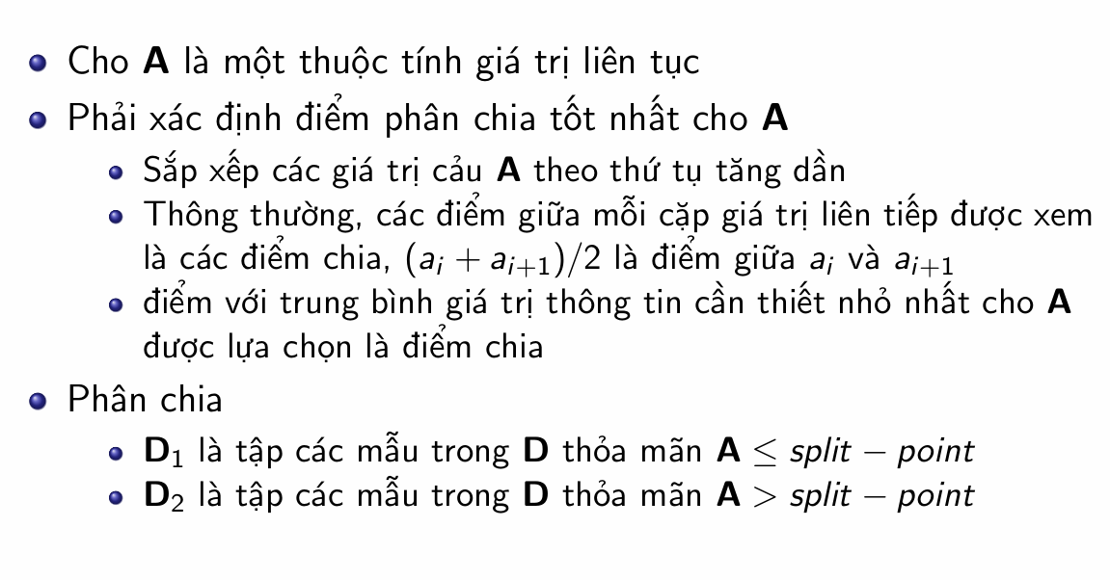
THUẬT TOÁN ID3 (ITERATIVE DICHOTOMISER 3)
Information gain

Slide 18
Nội dung
THUẬT TOÁN C4.5 (CẢI TIẾN TỪ ID3)

Slide 19
Thuật Toán C4.5 (Cải tiến từ ID3)
Là một cải tiến cho thuật toán ID3, Ross Quinlan đã tạo ra thuật toán cây quyết định C4.5 . Trong các ứng dụng học máy và khai thác dữ liệu, đây là một phương pháp được ưa chuộng để tạo cây quyết định. Một số nhược điểm của thuật toán ID3 được giải quyết trong C4.5, bao gồm khả năng xử lý các đặc điểm liên tục và xu hướng quá khớp với tập huấn luyện.
Sử dụng Gain Ratio (thay vì Information Gain) để chọn thuộc tính phân chia trong quá trình dựng cây.

Slide 20
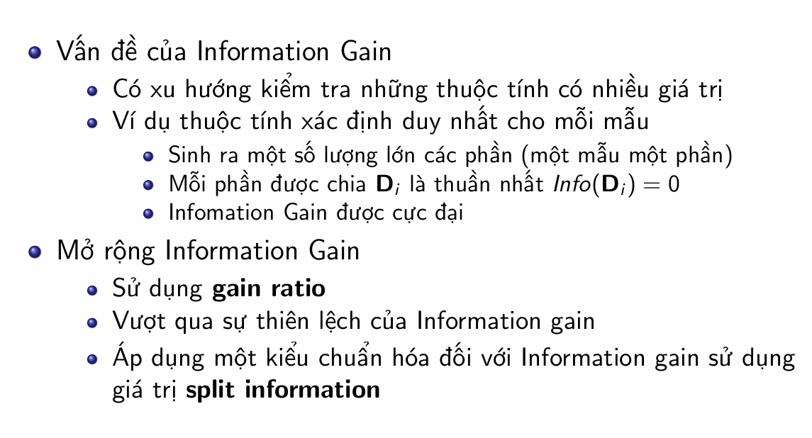
Thuật Toán C4.5 (Cải tiến từ ID3)
Gain Ratio

Slide 21
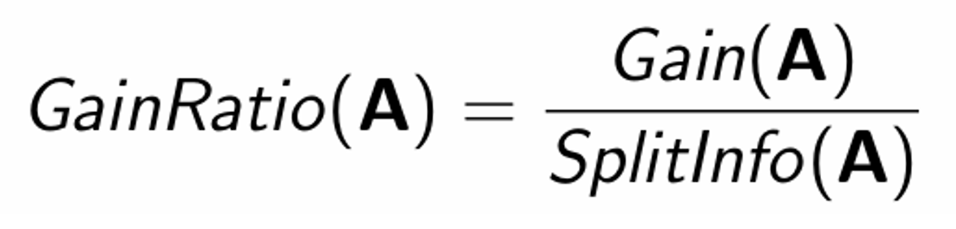
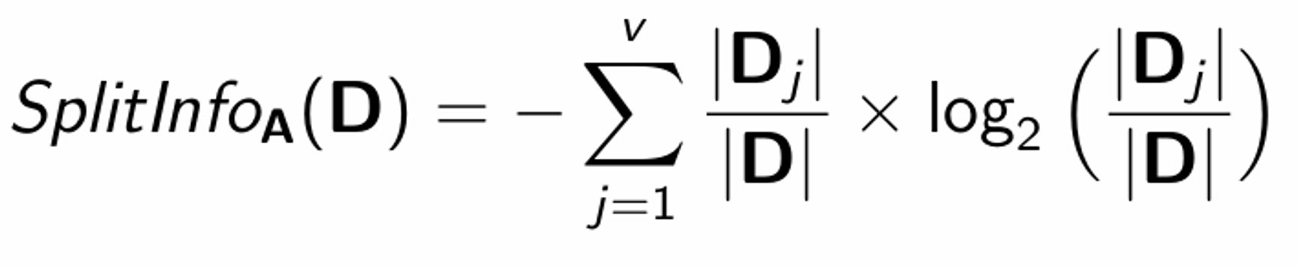
Thuật Toán C4.5 (Cải tiến từ ID3)
Gain Ratio
Split Information đo lường mức độ "phân tán" khi thuộc tính chia dữ liệu thành các tập con.
v: Số lượng tập con sinh ra từ việc chia dữ liệu dựa trên thuộc tính A.
∣D_{j}​∣: Số lượng mẫu trong tập con D_{j}.
∣D∣: Tổng số mẫu trong tập dữ liệu ban đầu.

Slide 22
Thuật Toán C4.5 (Cải tiến từ ID3)
Gain Ratio
Split Information cao (lớn):
Khi các tập con có kích thước đồng đều (tỷ lệ mẫu gần bằng nhau), Split Information sẽ cao.
Split Information thấp (nhỏ):
Khi một vài tập con chiếm phần lớn mẫu (không đồng đều), Split Information sẽ thấp.

Slide 23
Thuật Toán C4.5 (Cải tiến từ ID3)
Gain Ratio
Lợi ích của Gain Ratio:
Chuẩn hóa giá trị: Bằng cách chia cho Split Information, Gain Ratio giảm thiểu ảnh hưởng của việc chia nhỏ dữ liệu quá mức. Thuộc tính có nhiều giá trị riêng biệt sẽ có Split Information lớn, làm giảm giá trị Gain Ratio.
Công bằng hơn: Gain Ratio ưu tiên các thuộc tính vừa có khả năng giảm entropy vừa không thiên lệch về số lượng giá trị.

Slide 24
Nội dung
THUẬT TOÁN CART (CLASSIFICATION AND REGRESSION TREE)

Slide 25
Thuật Toán CART (Classification and Regression Tree)
CART (Cây phân loại và hồi quy) là một biến thể của thuật toán cây quyết định. Nó có thể xử lý cả nhiệm vụ phân loại và hồi quy . Scikit-Learn sử dụng thuật toán Cây phân loại và hồi quy (CART) để huấn luyện Cây quyết định (còn gọi là cây “phát triển”). CART lần đầu tiên được tạo ra bởi Leo Breiman, Jerome Friedman, Richard Olshen và Charles Stone vào năm 1984.
Sử dụng Gini Index.
Mức độ của chỉ số Gini thay đổi từ 0 đến 1.
Trong đó, 0 biểu thị rằng tất cả các phần tử đều liên kết với một lớp nhất định hoặc chỉ có một lớp tồn tại ở đó.
Chỉ số Gini gần bằng 1 có nghĩa là mức độ tạp chất cao.

Slide 26
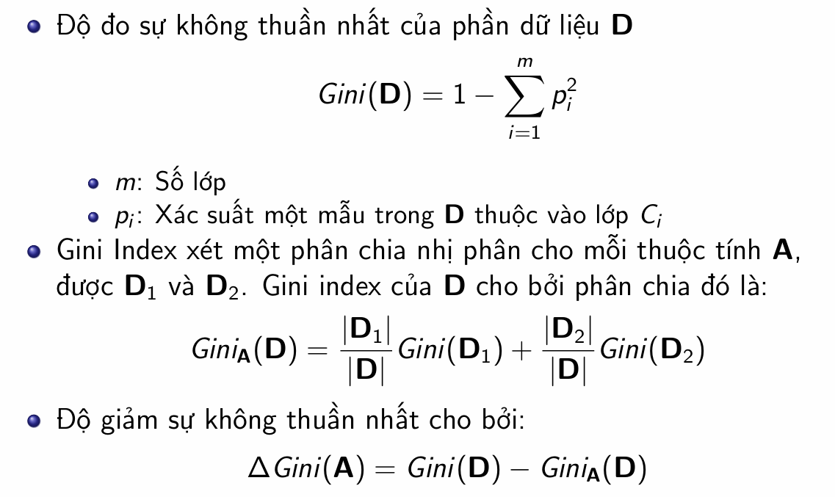
Thuật Toán CART (Classification and Regression Tree)
Gini Index

Slide 27
Thuật Toán CART (Classification and Regression Tree)
Gini Index
Ưu điểm:
Đơn giản và dễ hiểu.
Tính chính xác cao.
Không nhạy cảm với kích thước tập dữ liệu.
Nhược điểm:
Có thể bị ảnh hưởng bởi các lớp có dữ liệu quá ít.
Khó khăn trong trường hợp các lớp có tỉ lệ cân bằng.

Slide 28
Nội dung
VÍ DỤ MINH HOẠ

Slide 29
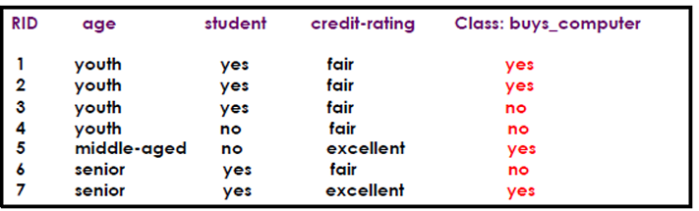
Ví Dụ Minh Hoạ
Bài toán chấm điểm tín dụng

Slide 30
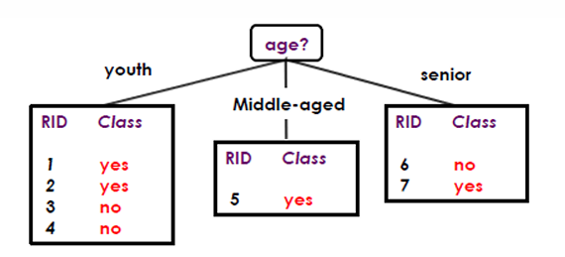
Ví Dụ Minh Hoạ
Bài toán chấm điểm tín dụng

Slide 31
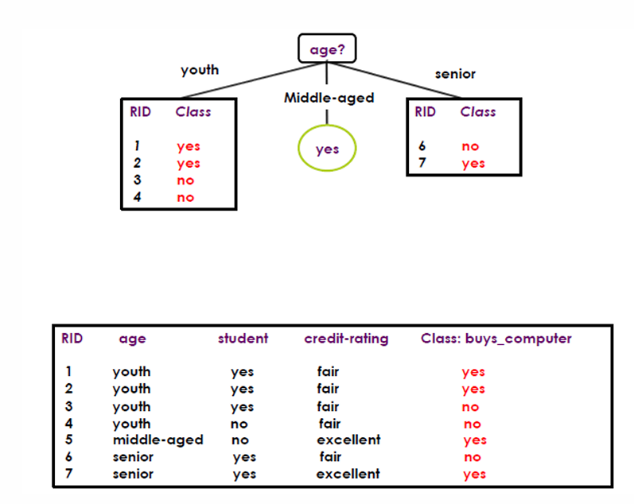
Ví Dụ Minh Hoạ
Bài toán chấm điểm tín dụng

Slide 32
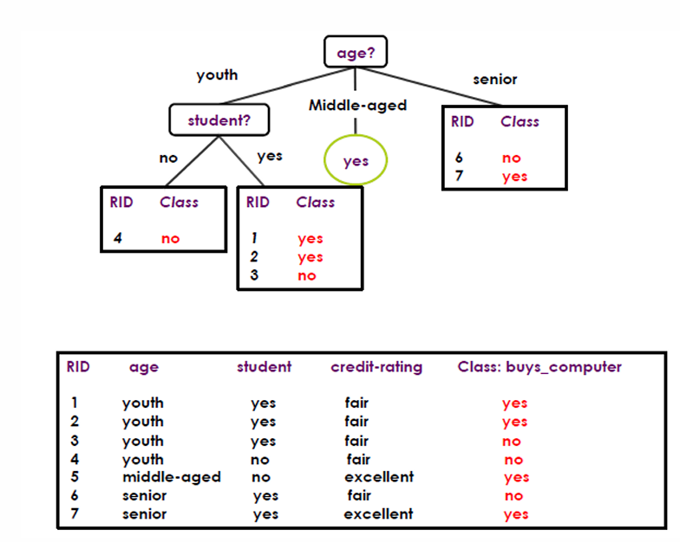
Ví Dụ Minh Hoạ
Bài toán chấm điểm tín dụng

Slide 33
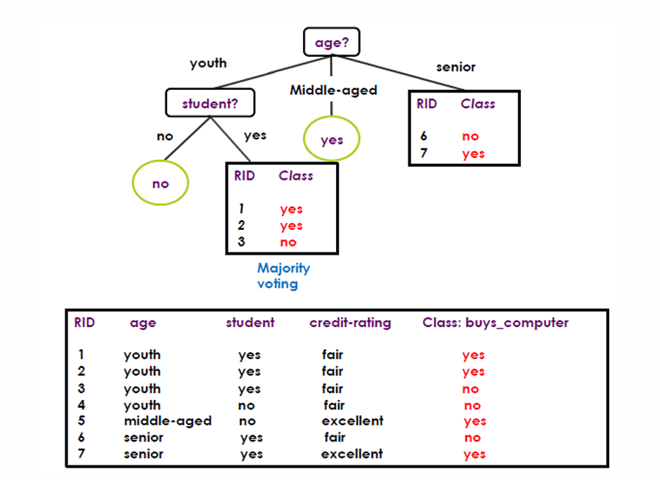
Ví Dụ Minh Hoạ
Bài toán chấm điểm tín dụng

Slide 34
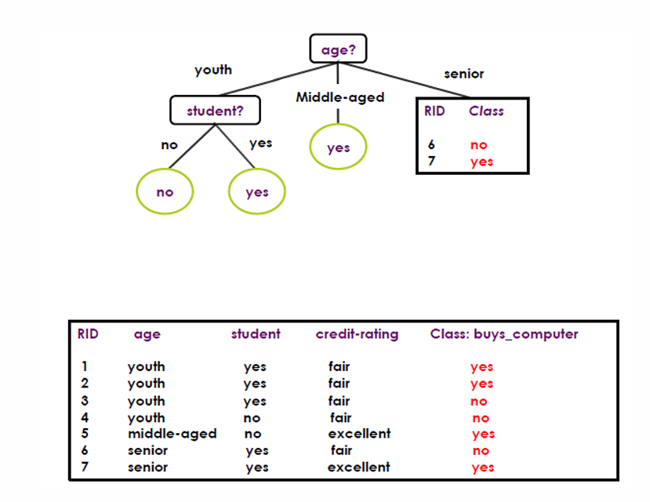
Ví Dụ Minh Hoạ
Bài toán chấm điểm tín dụng

Slide 35
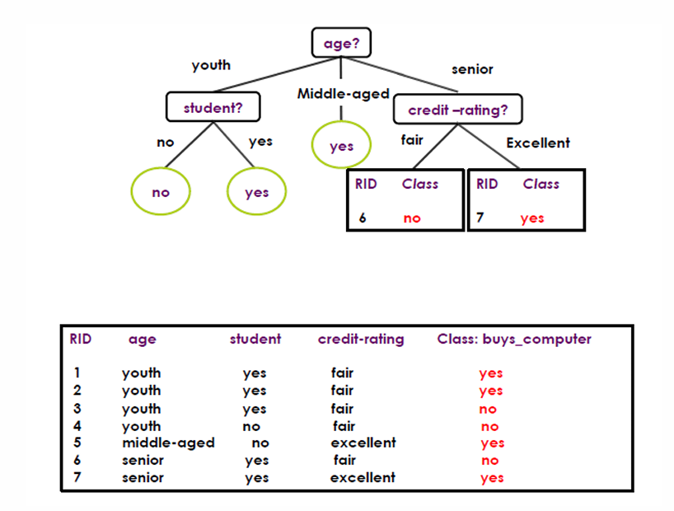
Ví Dụ Minh Hoạ
Bài toán chấm điểm tín dụng

Slide 36
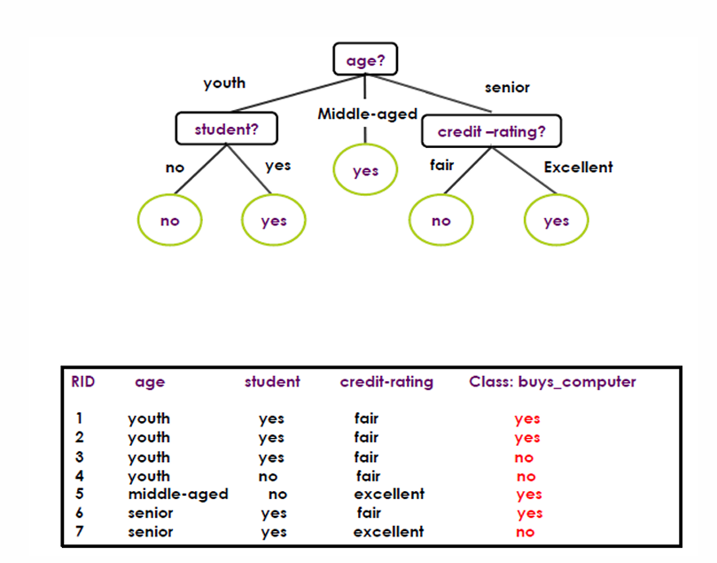
Ví Dụ Minh Hoạ
Bài toán chấm điểm tín dụng

Slide 37
Nội dung
TỔNG HỢP CÁC VẤN ĐỀ

Slide 38
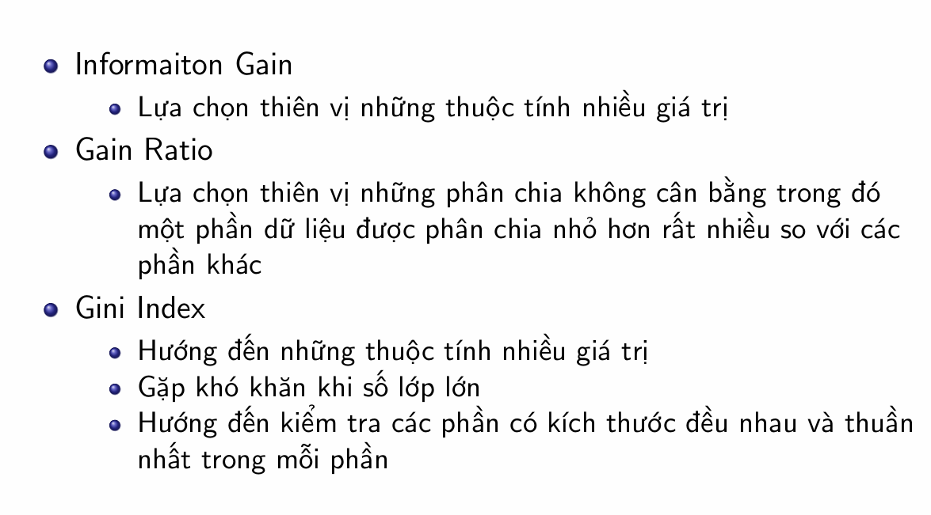
Tổng Hợp Các Vấn Đề
So sánh các độ đo

Slide 39
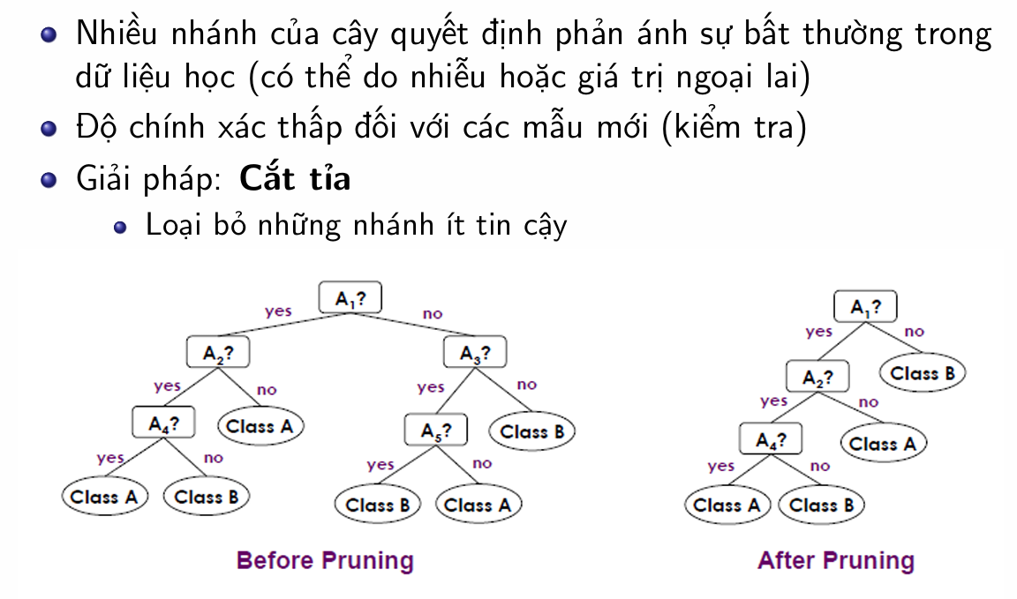
Tổng Hợp Các Vấn Đề
Quá khớp (Overfitting)

Slide 40
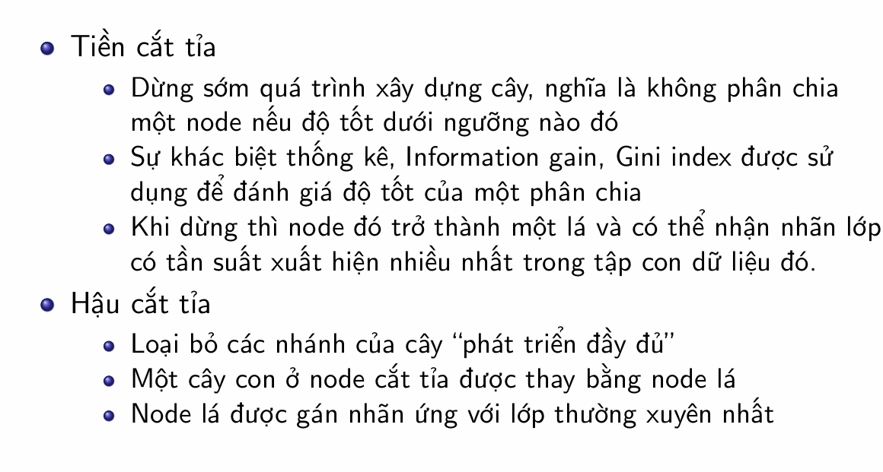
Tổng Hợp Các Vấn Đề
Chiến thuật cắt tỉa

Slide 41
Nội dung
CÁC BƯỚC XÂY DỰNG CÂY

Slide 42
Các Bước Xây Dựng cây
Bước 1: Chọn tiêu chí phân chia.
Bước 2: Xây dựng cây:
Dựa trên tiêu chí để chọn nút gốc và phân chia cho đến khi:
Số lượng mẫu tại một nút nhỏ hơn giá trị ngưỡng.
Độ sâu của cây đạt giới hạn.
Không còn đặc trưng nào để phân chia.
Tất cả mẫu trong một nút thuộc cùng một lớp.

Slide 43
Nội dung
RỪNG NGẪU NHIÊN (RANDOM FOREST)

Slide 44
Rừng Ngẫu Nhiên (Random Forest)
Thuật toán Rừng ngẫu nhiên là một kỹ thuật học cây mạnh mẽ trong Học máy. Nó hoạt động bằng cách tạo ra một số Cây quyết định trong giai đoạn đào tạo. Mỗi cây được xây dựng bằng cách sử dụng một tập hợp con ngẫu nhiên của tập dữ liệu để đo một tập hợp con ngẫu nhiên các tính năng trong mỗi phân vùng. Tính ngẫu nhiên này tạo ra sự thay đổi giữa các cây riêng lẻ, giảm nguy cơ quá khớp và cải thiện hiệu suất dự đoán tổng thể.

Slide 45
Rừng Ngẫu Nhiên (Random Forest)
Các bước xây dựng thuật toán Rừng ngẫu nhiên:
Bước 1: Chọn K điểm dữ liệu ngẫu nhiên từ tập dữ liệu huấn luyện.
Bước 2: Xây dựng cây quyết định liên quan đến các điểm dữ liệu đã chọn (Tập con).
Bước 3: Chọn số N cho cây quyết định mà bạn muốn xây dựng.
Bước 4: Lặp lại Bước 1 và 2.
Bước 5: Đối với các điểm dữ liệu mới, hãy tìm dự đoán của từng cây quyết định và gán các điểm dữ liệu mới vào danh mục giành được nhiều phiếu bầu nhất.

Slide 46
Rừng Ngẫu Nhiên (Random Forest)
Rừng ngẫu nhiên hoạt động như thế nào?
Ensemble of Decision Trees: Random Forest tận dụng sức mạnh của việc học tập tổng hợpbằng cách xây dựng một đội quân Decision Trees .
Lựa chọn tính năng ngẫu nhiên: Để đảm bảo rằng mỗi cây quyết định trong tập hợp mang lại một góc nhìn độc đáo, Random Forest sử dụng lựa chọn tính năng ngẫu nhiên.

Slide 47
Rừng Ngẫu Nhiên (Random Forest)
Rừng ngẫu nhiên hoạt động như thế nào?
Bootstrap Aggregating hoặc Bagging: Kỹ thuật đóng bao là nền tảng của chiến lược đào tạo của Random Forest liên quan đến việc tạo nhiều mẫu bootstrap từ tập dữ liệu gốc, cho phép các phiên bản được lấy mẫu với sự thay thế.
Ra quyết định và bỏ phiếu: Khi nói đến việc đưa ra dự đoán, mỗi cây quyết định trong Rừng Ngẫu nhiên sẽ bỏ phiếu của mình.

Slide 48
Nội dung
HÀM ĐÁNH GIÁ (METRIC)

Slide 49
Nội dung
HÀM ĐÁNH GIÁ (METRIC)
Các Độ Đo Đánh Giá Trong Mô Hình Phân Loại

Slide 50
Hàm Đánh Giá (Metric)
Các độ đo đánh giá trong mô hình phân loại:
Confusion Matrix: Là một phương pháp đánh giá kết quả của những bài toán phân loại với việc xem xét cả những chỉ số về độ chính xác và độ bao quát của các dự đoán cho từng lớp. Một confusion matrix gồm 4 chỉ số sau đối với mỗi lớp phân loại.

Slide 51
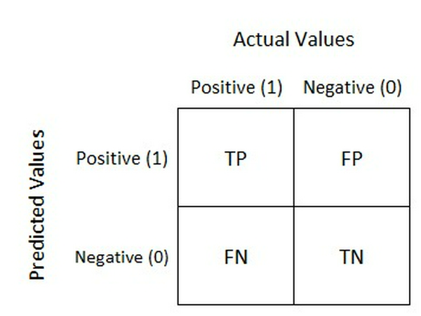
Hàm Đánh Giá (Metric)
Các độ đo đánh giá trong mô hình phân loại:

Slide 52
Hàm Đánh Giá (Metric)
Các độ đo đánh giá trong mô hình phân loại:
True Positive (TP): Số lượng mẫu mà mô hình dự đoán đúng là Positive.
False Positive (FP): Số lượng mẫu mà mô hình dự đoán là Positive nhưng thực tế là Negative. Đây còn gọi là loại lỗi I(Type I Error).

Slide 53
Hàm Đánh Giá (Metric)
Các độ đo đánh giá trong mô hình phân loại:
False Negative (FN): Số lượng mẫu mà mô hình dự đoán là Negative nhưng thực tế là Positive. Đây còn gọi là loại lỗi II (Type II Error).
True Negative (TN): Số lượng mẫu mà mô hình dự đoán đúng là Negative.

Slide 54
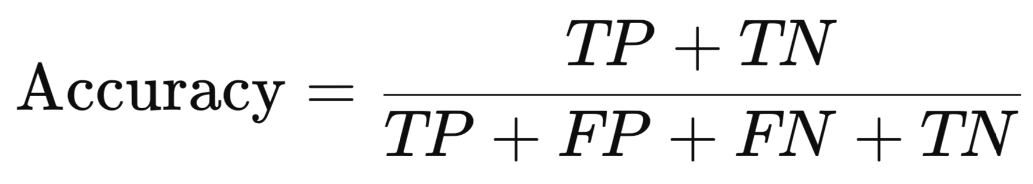
Hàm Đánh Giá (Metric)
Các độ đo đánh giá trong mô hình phân loại:
Accuracy (Độ chính xác): Tỷ lệ dự đoán đúng trên tổng số dự đoán.

Slide 55
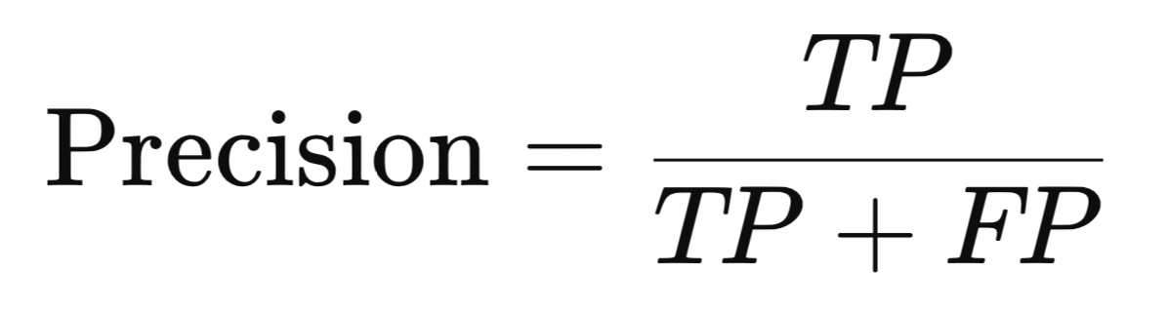
Hàm Đánh Giá (Metric)
Các độ đo đánh giá trong mô hình phân loại:
Precision (Độ chính xác khi dự đoán Positive): Tỷ lệ dự đoán đúng trong số các dự đoán Positive.

Slide 56
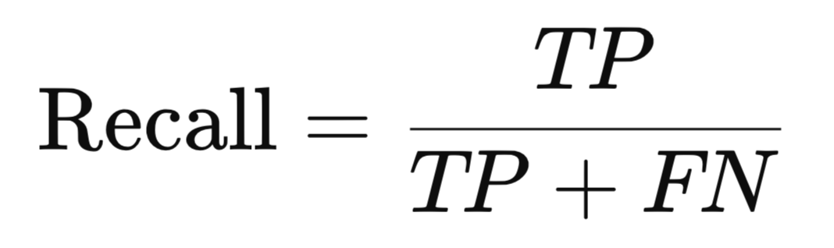
Hàm Đánh Giá (Metric)
Các độ đo đánh giá trong mô hình phân loại:
Recall: Tỷ lệ dự đoán đúng trong số các trường hợp thực sự là Positive.

Slide 57

Hàm Đánh Giá (Metric)
Các độ đo đánh giá trong mô hình phân loại:
F1-Score: Là trung bình điều hòa của Precision và Recall, giúp đánh giá hiệu suất mô hình trong trường hợp dữ liệu mất cân bằng.

Slide 58
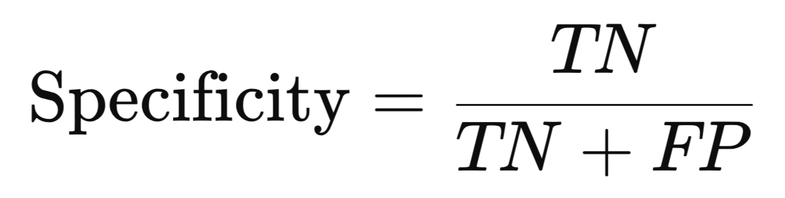
Hàm Đánh Giá (Metric)
Các độ đo đánh giá trong mô hình phân loại:
Specificity: Tỷ lệ dự đoán đúng trong số các trường hợp thực sự là Negative.

Slide 59
Hàm Đánh Giá (Metric)
Các độ đo đánh giá trong mô hình phân loại:
Specificity: Tỷ lệ dự đoán đúng trong số các trường hợp thực sự là Negative.

Slide 60
Hàm Đánh Giá (Metric)
Các độ đo đánh giá trong mô hình phân loại:
AUC-ROC (Area Under the Curve - Receiver Operating Characteristic):
AUC: là diện tích dưới đường cong ROC. Nó cho biết khả năng của mô hình trong việc phân biệt giữa các lớp dương tính (positive) và âm tính (negative).
ROC: là một đường cong biểu diễn mối quan hệ giữa True Positive Rate (TPR) và False Positive Rate (FPR)

Slide 61
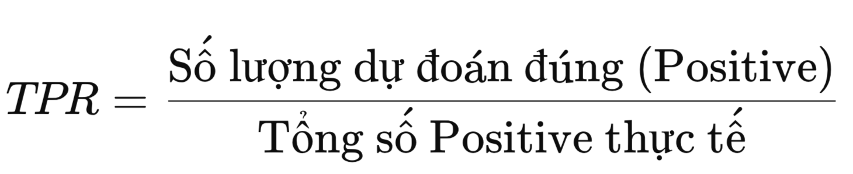
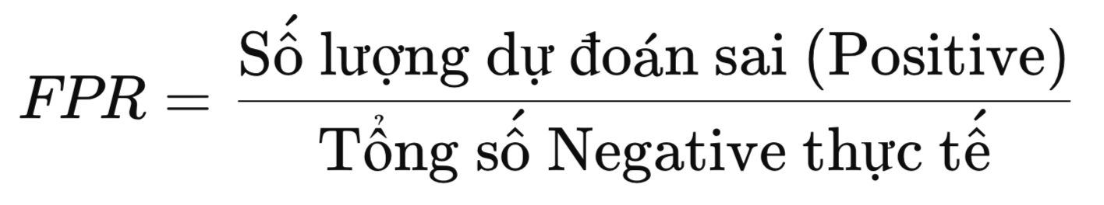
Hàm Đánh Giá (Metric)
Các độ đo đánh giá trong mô hình phân loại:
AUC-ROC:
True Positive Rate (TPR): Tỷ lệ dương tính đúng
False Positive Rate (FPR): Tỷ lệ dương tính sai

Slide 62
Nội dung
HÀM ĐÁNH GIÁ (METRIC)
Các Độ Đo Đánh Giá Trong Bài Toán Hồi Quy

Slide 63
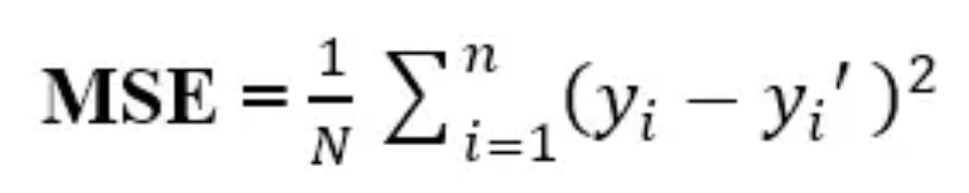
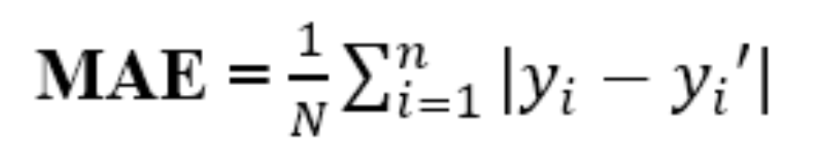
Hàm Đánh Giá (Metric)
Các độ đo đánh giá trong bài toán hồi quy
MSE (Mean Squared Error):
MAE (Mean Absolute Error):

Slide 64
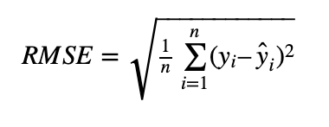
Hàm Đánh Giá (Metric)
Các độ đo đánh giá trong bài toán hồi quy
RMSE (Root Mean Squared Error):
R-squared (R2): là một chỉ số thống kê dùng để đánh giá mức độ phù hợp của mô hình hồi quy tuyến tính. R-squared có giá trị trong khoảng từ 0 đến 1).

Slide 65
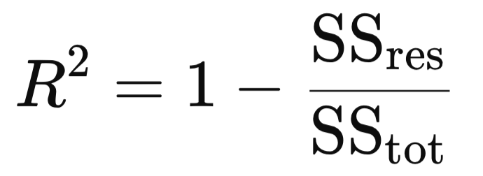
Hàm Đánh Giá (Metric)
Các độ đo đánh giá trong bài toán hồi quy
R-squared (R²):

Slide 66
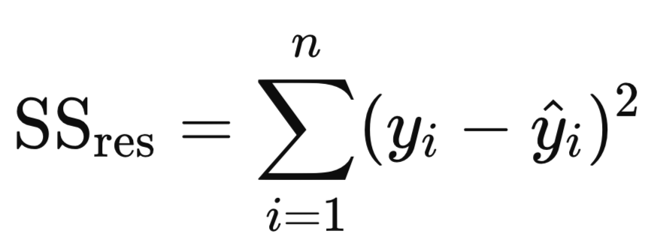
Hàm Đánh Giá (Metric)
Các độ đo đánh giá trong bài toán hồi quy
SS_{res}​ là tổng bình phương phần dư (Residual Sum of Squares): đo lường khoảng cách giữa các giá trị thực tế và giá trị dự đoán của mô hình.

Slide 67
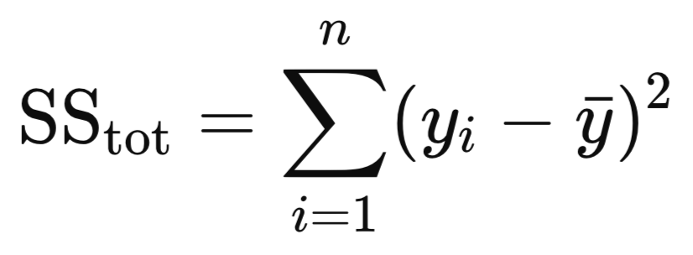
Hàm Đánh Giá (Metric)
Các độ đo đánh giá trong bài toán hồi quy
SS_{tot} là tổng bình phương toàn phần (Total Sum of Squares): đo lường khoảng cách giữa các giá trị thực tế và giá trị trung bình của chúng.

Slide 68
Hàm Đánh Giá (Metric)
Các độ đo đánh giá trong bài toán hồi quy
SS_{tot} là tổng bình phương toàn phần (Total Sum of Squares): đo lường khoảng cách giữa các giá trị thực tế và giá trị trung bình của chúng.

Slide 69
Nội dung
KẾT LUẬN

Slide 70
Kết Luận
Decision Tree:
Ưu điểm:
Mô hình sinh ra các quy tắc dễ hiểu cho người đọc, tạo ra bộ luật với mỗi nhánh lá là một luật của cây.
Không cần chuẩn hóa dữ liệu.
Có khả năng là việc với dữ liệu lớn.
Không yêu cầu giả định phân phối dữ liệu.

Slide 71
Kết Luận
Decision Tree:
Nhược điểm:
Dễ gặp phải vấn đề quá khớp (Overfitting).
Mô hình cây quyết định phụ thuộc rất lớn vào dữ liệu.
Tiêu chí phân chia hạn chế.

Slide 72
Kết Luận
Random Forest:
Ưu điểm:
Độ chính xác dự đoán cao.
Chống lại Overfitting.
Xử lý bộ dữ liệu lớn.
Đánh giá tầm quan trọng thay đổi.
Xác thực chéo tích hợp.
Song song hóa cho tốc độ.
Hiệu suất cao.

Slide 73
Kết Luận
Random Forest:
Nhược điểm:
Không dễ giải thích.
Tốn tài nguyên.
Hiệu quả giảm trên dữ liệu mất cân bằng.

Slide 74
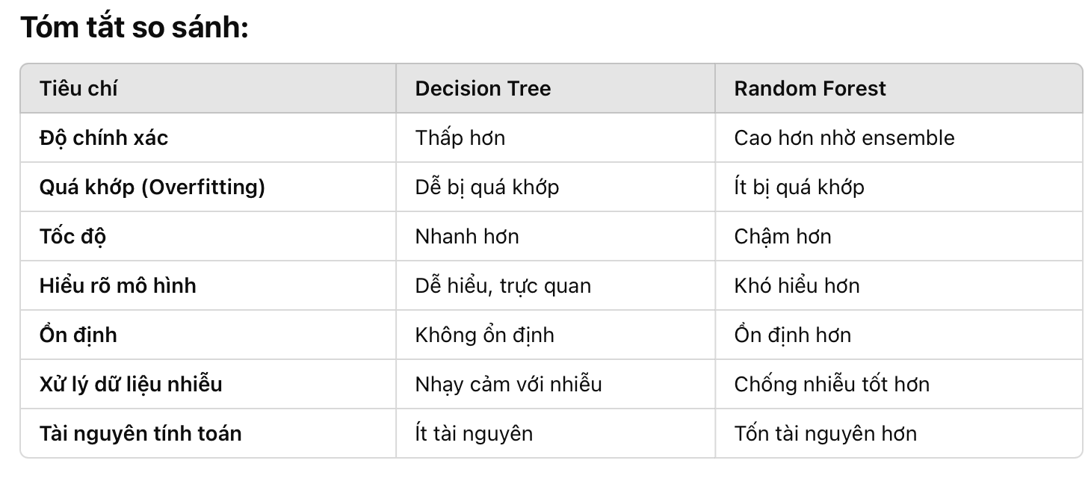
Kết Luận

Slide 75
Trân trọng cảm ơn!
Q&A

